Slide 1
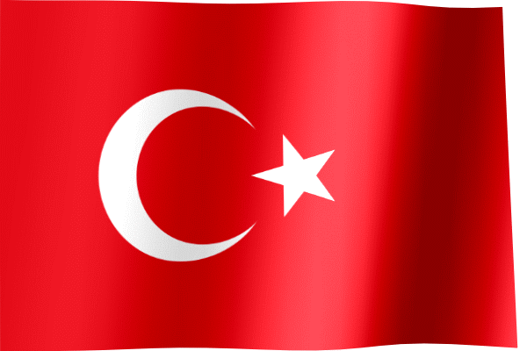
ТУРСКА

Slide 2
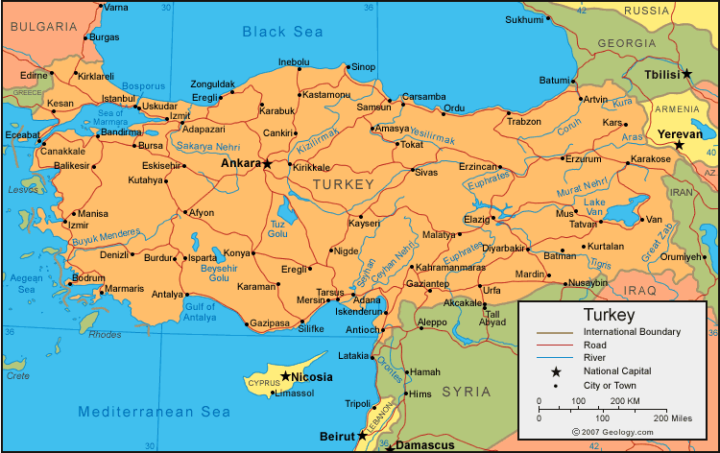

Slide 3
Површина: 783.356 km²
Број становника: 80.81 милион према подацима из 2018. године
Главни град: Анкара
Турска је земља на два континента – Азија и Европа, 3% њене површине налази се у Европи, а 97% у Азији
Европски део (Тракија) граничи се са Бугарском и Грчком, а Азијски део са Грузијом, Јерменијом, Ираном, Ираком и Сиријом
Укупна дужина копнене границе је 2753 km, а обалска линија је 6400, заједно са острвима 8300 km
То је трансконтинентална земља која се највећим делом налази на Анадолијском полуострву у западној Азији и малим делом на Балканском полуострву у југоисточној Европи
Источна Тракија, део Турске у Европи, раздвојена је од Анадолије Мраморним морем, Босфором и Дарданелима.

Slide 4
Рељеф: највећи део полуострва Мале Азије заузима висораван Анадолија (просечна висина 800-1200 метара на северу, а на југоистоку 1500)
Највиша планина у Турској је Арарат (5156), налази се на истоку земље
Анадолија је окружена Понтијским планинама северно, Таурусом јужно и Јерменском планинама источно
Ту је и велики број вулкана, а даље према истоку планине су од 2000 до 2200 метара н.в.
На југу се планински ланац Таурус протеже паралелно са обалом Медитерана
У западној Анадолији планине се простиру у правцу истока према западу
Планине се пружају вертикално у односу на Егејско море стварајући плодне долине и равнице које су испресецане бројним рекама,
Велики број полуострва и плажа са природним лепотама

Slide 5
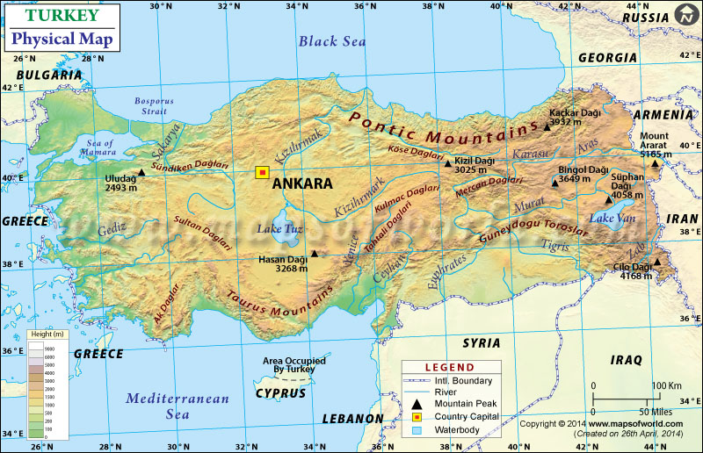

Slide 6
Клима: углавном суптропска, у приморју средоземна, а у унутрашњости континентална
Турска је географски подељена у седам регија: Мраморна регија Мармара, Егејска регија - Еге, Црноморска регија - Карадениз, Централна Анадолија – Иц Анадолу, Средоземна регија – Акдениз, Источна Анаадолија - Догу и Југоисточна Анадолија– Гунеј Догу
Ове регије се знатно разликују по вегетацији и климатским условима
У Егејском региону клима је слична медитеранској – зиме умерене и кишовите, лета сува, веома топла и дуга
У западном и јужном делу Анадолије влада медитеранска клима – врућа, дуга лета и хладнее зиме
У централном делу Анадолије зиме су уједначених темепратура
На планинама источно темепратура може да се спусти и до – 40 степени, често снег остаје и до 120 дана
На западу температуре зими су око 1 степен, лета су топла и сува, са просечном температуром око 28 степени

Slide 7
Подручја са најмањим бројем кишних дана су Konya Ovasi (300 mm годишње) и Малатија
Према истоку повећава се надморска висина и зиме су оштре са доста снега у периоду између октобра и маја, а лета су топла
На југоистоку хладне и суве зиме са жарким летом
У источном и југоисточном делу Анадолије зиме су доста дуге са обилним снежним падавинама у периоду од новембра до маја.
У црноморском региону је велики број кишовитих дана, па је вегетација бујна и разноврсна.
Разликују се три климатска подручја: источни део региона је највлажнији са веома топлим летима и благим зимама, у централном делу најмање је влажности и клима је најсличнија медитеранској и западни део региона ваздух доста сув

Slide 8
Хидрографија: Богата с обзиром на географски положај, рељеф и климу
Реке отичу у сливове: црноморски, егејски, средоземни, слив Мраморног мора, Персијског залива и Каспијског језера
Реке Тигар и Еуфрат кроз Турску теку својим горњим током, а значајне су још и: Јешилирмак, Сакарија, Кизилмарк, Шушурлук, Бига, Гедир, Мали и Велики Мендерес ...
Укупна површина под језерима је 9200 km² , а по броју језера најбогатији је регион источне Анадолије
Највеће језеро је језеро Ван, затим Ерцег, Цилдир и Хаза.
У области планине Таурус налази се велики број језера
У централном делу Анадолије је друго по величини језеро Тузголу (Слано језеро)

Slide 9
Приобални појам Турске са три стране окружују мора: Црно море са севера, Средоземно на југу и Егејско на западу
Укупна дужина обале је 8300 km
Мраморно море на северозападу, између мореуза Дарданели и Босфор, представњља важан водени пут који повезује црно море са остатком света
Црноморска обала је прилично равна, са карактеристикама затвореног мора, дужине је 1695 km, са најдубљом тачком од 2244 метра, а салинитет мора је 17 промила
Најдужи обалски појас им обала Егејског мора са велики бројем острва (2800 km), највећа дубина 1000 метара, а салинитет 26 промила.
Мраморно море у целини унутар националних граница, обалски појас дуг је преко 1000 km, спојен са Црним морем преко Босфора и са Медитераном преко Дарданелија, дубина 760-3500 метара, салинитет 26 промила
Медитеран је у северном делу Турске, дужина обале је 1577 km, а салинитет је 34 промила.

Slide 10
Биљни и животињски свет: Декоративно цвеће: лале, шафран, љиљани. Већи део приобаља и области са вишим температурама прекривени патуљастим шумама или црвеним боровима којима је потребна мала количина воде
Велика опасност од пожара који годишње униште 20.000 ha под шумом, на већим надморским висинама: борове шуме, јела и кедар
У долинама и низијама тропско воће: киви, банане, авокадо и печурке
Егејски регион познат је по производњи маслиновог уља, памука и дувана
У вишим деловима црноморског региона шуме: буква, храст, јавор, а нижи делови погодни за гајење чајева, трешње и шљива
Историјски развој: Територија данашње Турске настањена је од давнина, још из доба неолита постоје насеља као Чатала Хујак, чије су ископине дале и најстарије фреске на свету
Прва насеља су из 6500 г.п.н.е. Насеље Троја је настало у периоду неолита и трајало је кроз гвоздено доба
Мировним уговором у Лозани, 1923. године, Турска постаје република, а Мустафа Кемал њен први председник

Slide 11
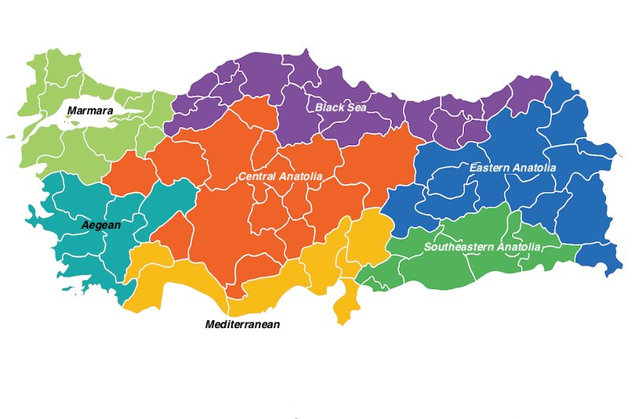

Slide 12
Регионална подела
Регија Мармара – северозападни део Турске, обухвата 8,5% целе територије земље, спона азијског са Европом са веома значајним географским положајем
Окружена је Црним морем на западу и регијом Централне Анадолије на истоку, Егејским морем на југу и Бугарском и Грчком на северу
Развијен поморски, друмски и ваздушни саобраћај
Геоморфолошка структура подељена у три дела: Истанбулска зона, масив Истанце и зона Сакарије
Велики број земљотреса, две врсте приобаља, са ниским плажама и високим литицама. Регија је претежно равничарска, нема много планина, најпознатији планински врх је Укудаг на планини Стари Олимпус, то је и национални парк

Slide 13
Клима: Регија је у подручју медитеранске климе- температура приобалног дела омогућава купалишну сезону од јуна до септембра, салинитет је 26 промила, а инсолација 1700 сати
Босфор је под утицајем климе са Црног и Мраморног мора, а провинција Канакале под утицајем Мраморног и Егејског мора.
Хидрогафију чине пре свега Мраморно море, а затим и бројне реке и језера као и термоминерални извори
Мраморно море добило име по старом мермерном каменолому који се налазио на мраморном острву, на северу је полуострво Анатолије (Мала Азија), на западу полуострво Галипољи
Море има важан стратегијски положај због повезаности са Црним, Егејским и Средоземним морем преко Дарданела и Босфора. Обалска линија дугачка 1000 km, најважније луке су Истанбул и Изник
Реке Сакарија, Сусурлук и Ергена су главне реке ове регије.
Токови ових река имају правац север-југ, а рукавци исток-запад. Око реке Сакарије има много језера
Термални извори припадају топлим водама – до 73 степена
Бања у Чекиргеу има воду температуре 39-58 степени
У подножју планине Улудаг су извори од пре 2000 година и користе се у термалном центру Ојлат. Бања Јалове на југу са топлим изворима – 65 степени

Slide 14
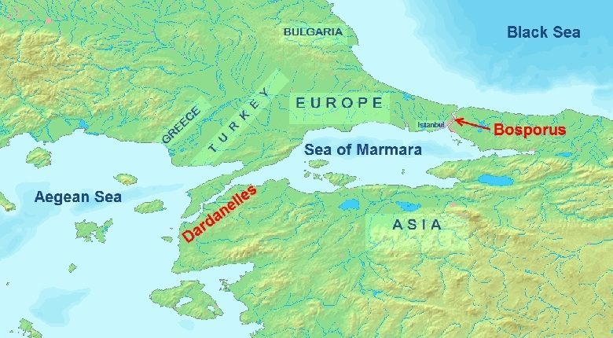

Slide 15
Дарданели – морски пролаз у западној Турској, између Мале Азије и Галипољског полусотрва на европској страни, дуг 71 km, широк 4-5 km
Босфорски мореуз – између европског и азијског континента, дугачак 32 km, дубина 50-120 метара
Флора и фауна – припада европско-сибирској зони, јужни делови медитеранској
Већина обалског дела прекивена макијама или црвеним бором, подложни пожарима, на већим висинама црни бор, јела и кедар
Медитеранска клима даје услове за раст тропског воћа
Земљишта насељена јатима фламингоса, дивље гуске, патке и чапље, угрожена врста је Далматински пеликан
Најспектакуларнија миграција на свету је лет рода Босфором у Истанбулу у пролеће и јесен
Има и националних паркова: Кусченети је најпознатији, близу језера Маније, 239 врста птица, Улудаг национални парк је највиша тачка Мармаре, Бејсехир је одлична заштита за птице.

Slide 16
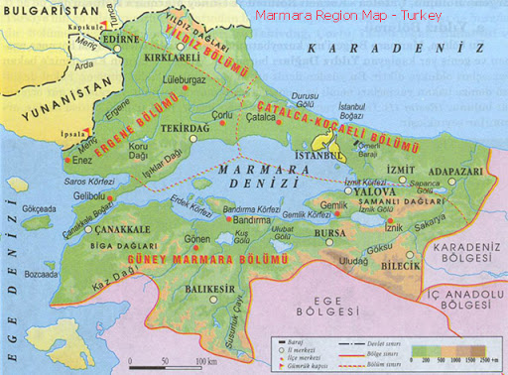

Slide 17
Антропогени елементи: Град Бурса, југоисточно од Мраморног мора, на нижим обронцима Улудага
Име добио по оснивачу Прусијасу
Због многих паркова и вртова зову га зелена Бурса
Познат је по трговини свилом и термалним изворима
У источном делу је Зелени маузолеј који садржи кенотаф Султана Мехмеда I и Јесил џамија
Медреса употпуњава комплекс који је и Етнографски музеј. Ту су многе џамије: Емир Султанн џамија, Орхан Гази, Улу џамија. У парку је Османов маузолеј – приказује живот Отомана, Археолошки музеј и Музеј Ататурк.
Ту је залив Гемлик са плажама
Бандирма је важна индустријска лука после Истанбула

Slide 18
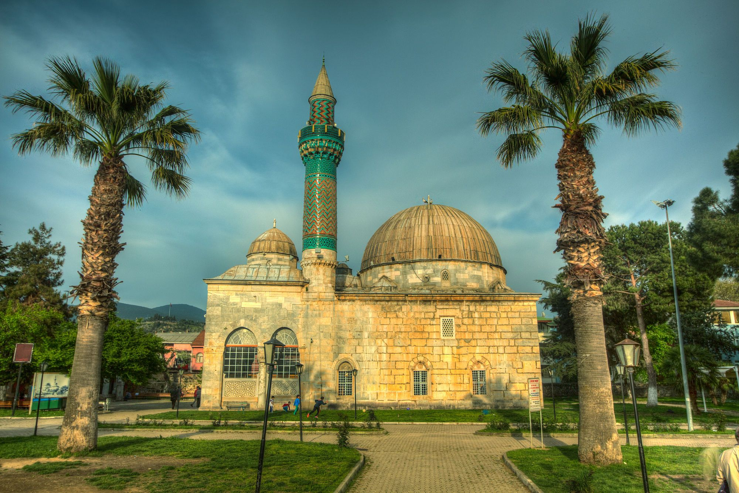
ЗЕЛЕНИ МАУЗОЛЕЈ У БУРСИ

Slide 19
Мраморно острво – меремер за изградњу, добило име по природном мермеру испод нивоа воде
Стари назив града Јалова је Хеленопилос – подигнут у част Константинове мајке Хелене
Изник некада познат као Никеа, на ободи језера Изник, некада важан центар Римског и Византијског царства, има оригиналне римске зисине са 4 капије, у центру града рушевине катедрале Св. Софије
Град Канакале, на мореузу, пролаз дугачак 1200 метара, до залива Канакале који повезује Мраморно и Егејско море
Текирдаг – на северу, важна трговинска лука, окружен плажама, најбажнији културно-историјски споменик је Рустем Паша џамија
Једрен – на граници Турске и Грчке, неколико година престоница Отоманског царства, са џамијама, религиозним комплексима, мостовима, старим базарима, караван серијама и палатама представља технолошко чудо тог времена и генијалност архитекте Синана, Ески џамија је најстарија грађевина.

Slide 20
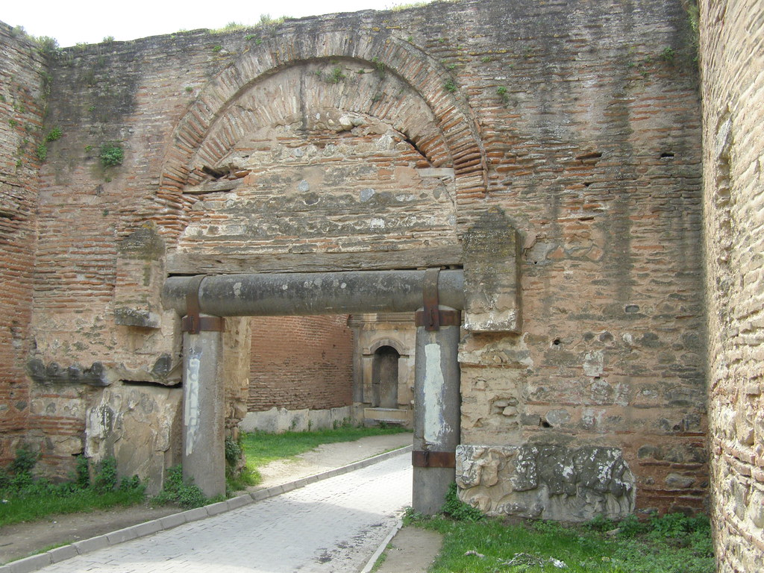
ИЗНИК - КАПИЈА

Slide 21
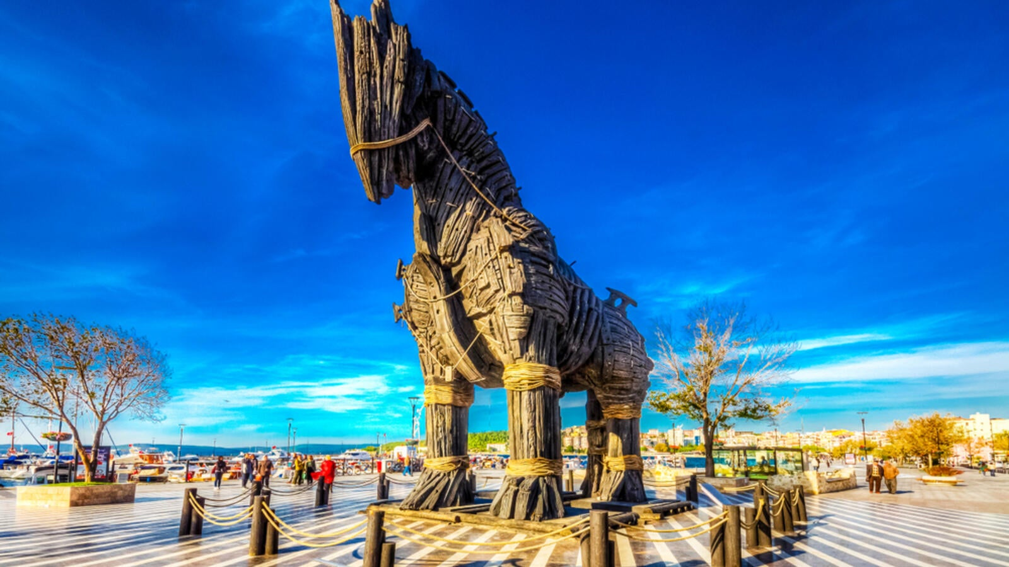
КАНАКАЛЕ

Slide 22
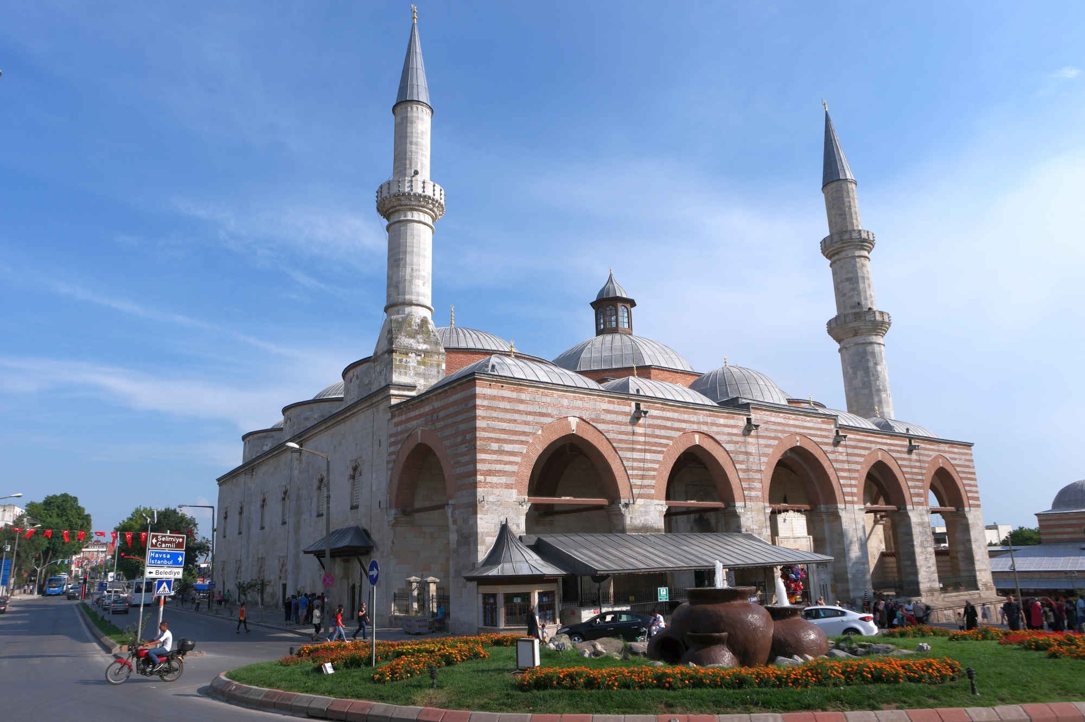
ЕСКИ ЏАМИЈА У ЈЕДРЕНУ

Slide 23
Медитеранска регија
Заузима 15% површине земље, око залива Анталија, релативно уска регија (120-180 km) и простире се на обали Средоземља
Рељеф Анталије је 76% планински, 13% равничарски, а 11% су платои, Таурус планине досежу до 3000 метара
Клима: планине штите обалу од утицаја хладних маса са континента – медитеранска клима
Флора и фауна: 60% територије под шумама: бор, кипрас.
Главни центри: Анталија, Бурдур, Алања, Хатаја, Адана ...
Анталија – најлепши град медитеранског дела земље,
Анталијски залив са планинама Таурус има климу која омогућава дугу купалишу сезону (8 месеци)
Град је настао у оквиру зидина Калечи у близини извора слатке воде (постоји и данас).
У источном делу зида је капија Учкапилар са три улаза, водила до Перга и Сида
Данас је ту Кесик Минаре, црква претворена у џамију
комплекс Грувед Минарет је симбол Анталије
Остаци града Перг, 16 km источно од Анталије – најпосећенији локалитет у овој регији

Slide 24
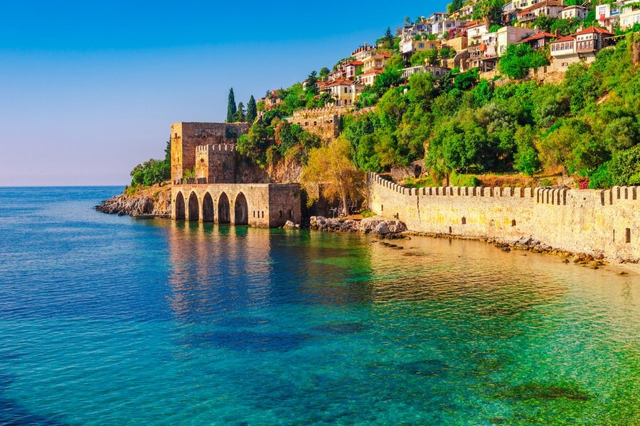
АНТАЛИЈА

Slide 25
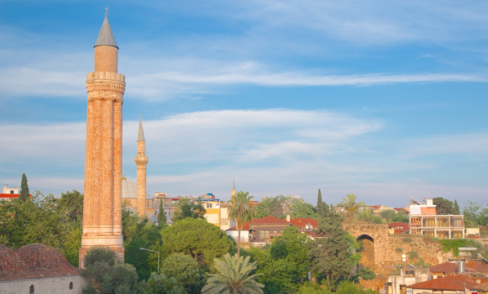
ГРУВЕД МИНАРЕТ – СИМБОЛ АНТАЛИЈЕ

Slide 26
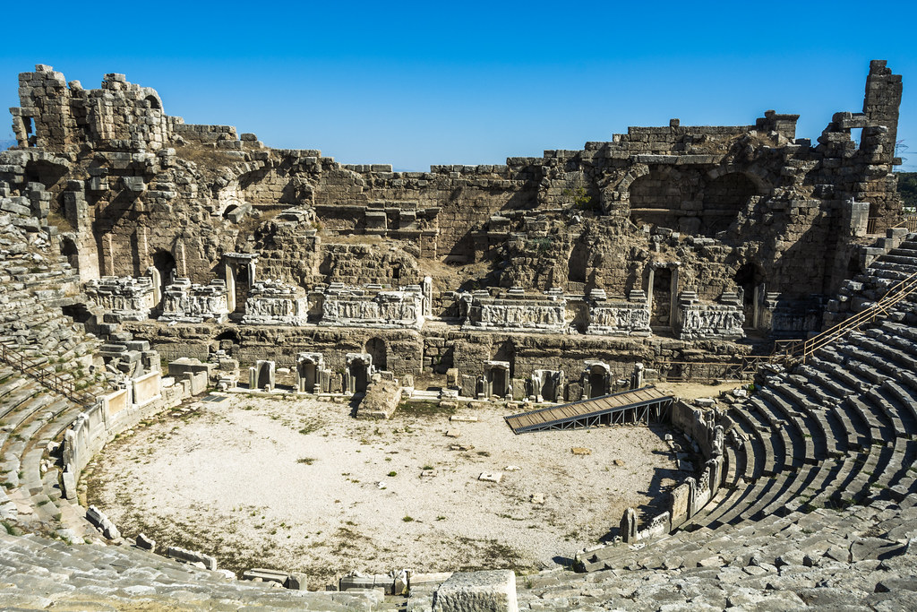
ПЕРГ - ПОЗОРИШТЕ

Slide 27
Сид – лука где гусари врше продају робља, за време Византије средиште епископије
Након пожара у 10. веку становништво се сели у Анталију и град остаје напуштен до 20. века
Град подељен на 4 дела, познат и као Селимије чува остатке прошлости: позориште из 2. века, терме, римске фонтане, библиотека, базилика, храмови, Атине и Аполона.
Алања – на стеновитом полуострву, основана у Античко доба, окренута ка мору, једна од најзначајнијих лука старог века, градске зидине биле су дуге 6,5 km са 140 бастиона, ту су остаци чувене Скерлетне куле, џамија Сулејманија, цистерне, базари
Адана – у центру регије богате пољопривреде и текстилне индустрије
Камени мост који је саградио Хадриан, Улу џамија, Ески џамија, џамија Хасан Аге и стари затворени базар, три музеја: археолошки, етнографски и Ататурк музеј.

Slide 28
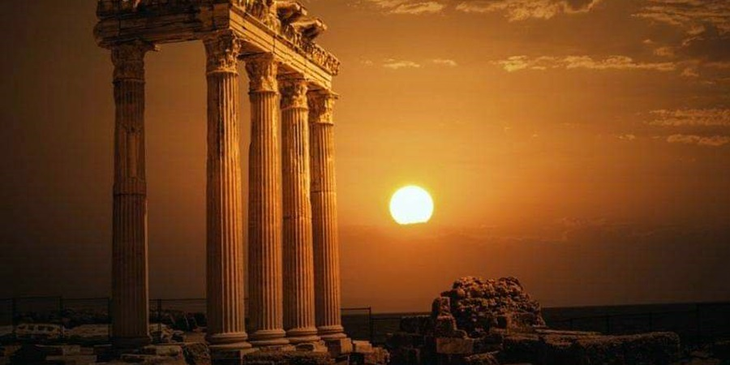
СИД – АПОЛОНОВ ХРАМ

Slide 29
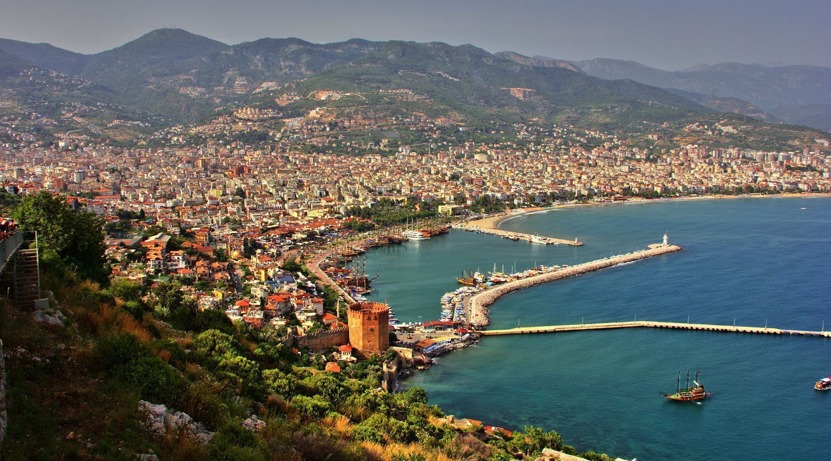
АЛАЊА

Slide 30
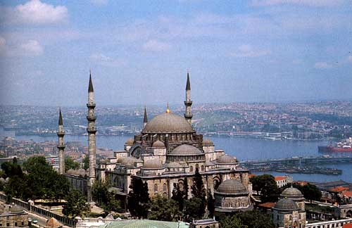
СУЛЕЈМАНИ ЏАМИЈА У АЛАЊИ

Slide 31
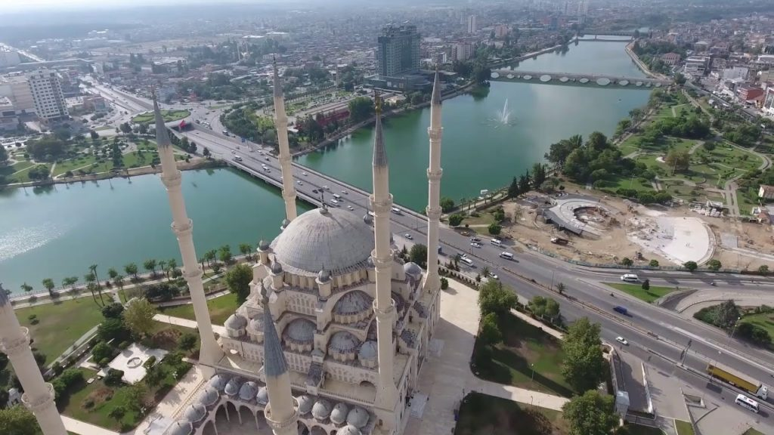
АДАНА

Slide 32
Црноморска регија
Заузима 18% површине земље, од европске границе са Бугарском до Грузије
Прелепе плаже, влажна клима
Дели се на: западну, централну и источну
Карабук – најважнији индустријски центар у Турској, национални парк Чамлик, препун боровим шумама
Синоп – једна од најлепших природних лука Црног мора, родно место Диогена, има градску тврђаву и храм посвећен Серапису, као и Музеј археологије и Аслан Торунлар Вила музеј са етнографским предметима
Бајбурт – на чувеном путу свиле, остаци византијског замка, џамија, купатила и резбарене гробнице, најважнији споменици: Улу џамија, и сат кула у градском центру из доба републике
Ризе – на планинском нагибу прекривен чајем који изгледају као зелени јастуци, џамија Ислам Паша и остаци замка, Ататурк музеј.
Хопа – атрактиван град у подножју шумовите планине, последња лука пре границе, алпско језеро Карагол, са боровима

Slide 33
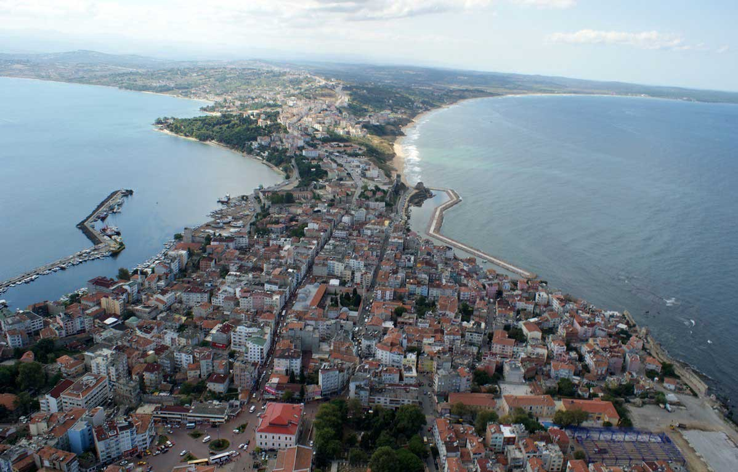
СИНОП

Slide 34
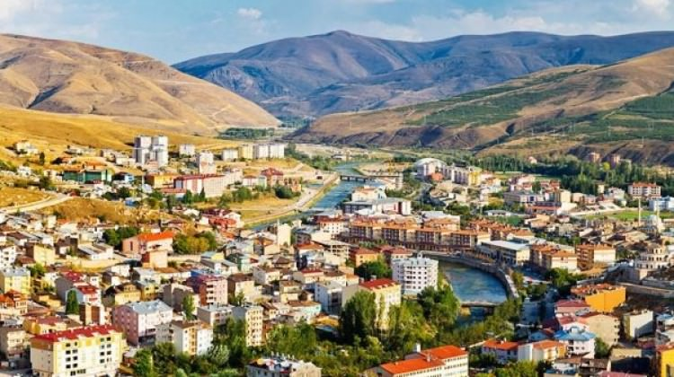
БАЈБУРТ

Slide 35
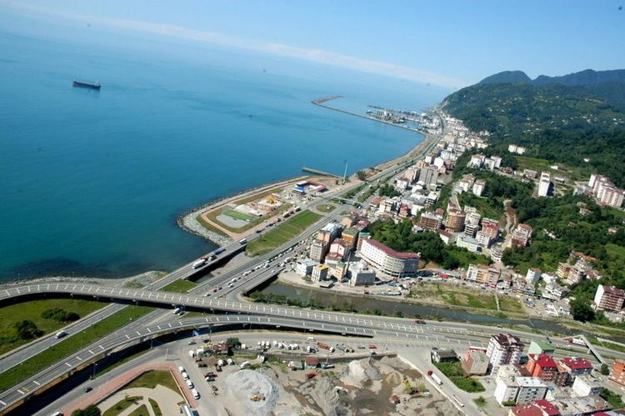
ХОПА

Slide 36
Егејска регија
Заузима око 11% територије, на западном делу Анадолије, окренута према мору
Клима: приобални појас има умерену медитеранску климу – погодно за туризам током целе године
Рељеф: обала Егејског мора настала спуштањем тла, а високи планински венци направили бројне заливе, дуж обале је појас приморске равнице, непосредно испред обале су бројна острва која припадају Грчкој
Измир – трећи град по величини у Турској, друга лука после Истанбула, верује се да је Хомер рођен овде. Ту се налази зид јонског града, храм посвећен богињи Атини, остаци зидина и тврђаве из доба Александра Македонског, аквадукти из римског и турског периода
Црква Св. Поликарпа је најстарија црква у Измиру и симболише 7 цркава Апокалипсе, највећа и најстарија џамија – Хисар, Археолошки музеј, Етнографски, Музеј лепих уметности, Ататурков музеј.
Осим антропогених има много паркова и зелених површина.

Slide 37
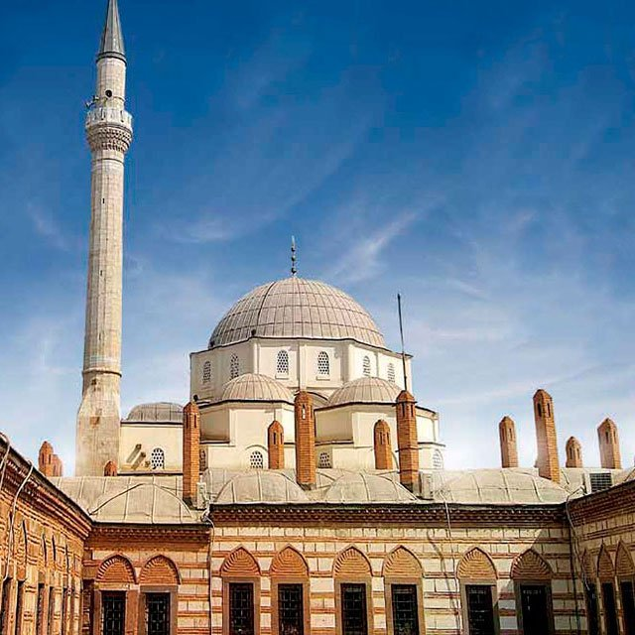
ЏАМИЈА ХИСАР

Slide 38
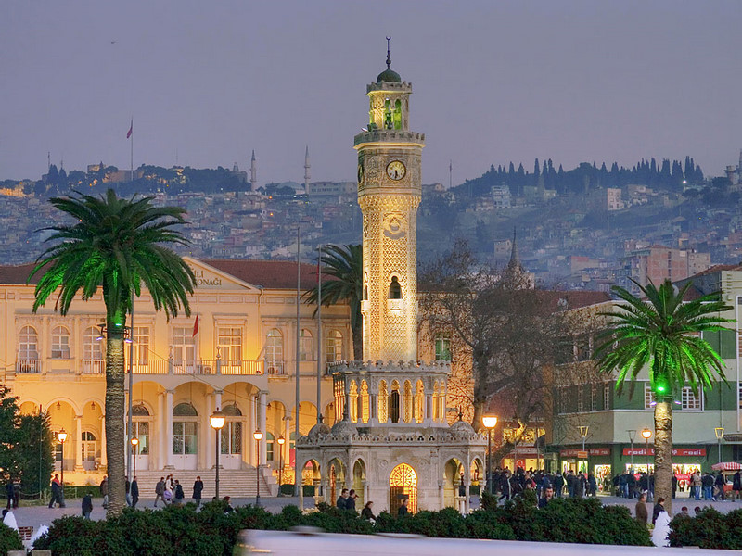
ИЗМИР – САТ КУЛА

Slide 39
Полуострво Чешме – западно од Измира - многобројни извори.
Североисточно је залив Геренца.
Треба истаћи и: Алачати (велики број ветрењача),
Манастир планине, Бергам (измешане средњовековне грађевине и модерна здања и остаци античког града Пергама, најзначајнији медицински центар античког доба, остаци Акропоља), Асос (храм посвећен богињи Атини, остаци Агоре, у гиманзиону предавао Аристотел), полуострво Галипоље (велика битка на Галипољу, данас историјски национални парк, слано језеро Голу), град Чанакале (две тврђаве, једна на европској, а друга на азијској страни да би контролисао пролаз бродова), остаци легендарне Троје
Ефес у јужној Егејској регији (на речном меандру, један од аајпосећенијих археолошких локалитета: Артемидин храм, ту су живели и проповедали Св. Павле и Св. Јован, кућа Марије Магдалене, остаци театра из 3. века, схоластикина купатила, византијска тврђава у близини базилике , Археолошки музеј).
Кушадаси – острво птица, лука и летовалиште терасасто грађен па има поглед на делове Егејског мора. Источно планине Пилав и Келефат, а западно Кесе. Плаже пружају изузетне погодности за одмор. У близини су и други градови које одликују културно-историјски споменици: Афродизијас (посвећен богињи љубави и плодности – Афродити), Милетус ( родно место Талеса, Анаксимандра и Анаксимена, данас рушевина са остацима позоришта), Дидима (чувено пророчиште, велелепни храм Аполона).

Slide 40
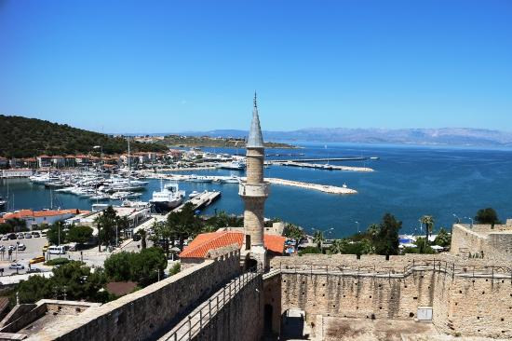
ЧЕШМЕ

Slide 41
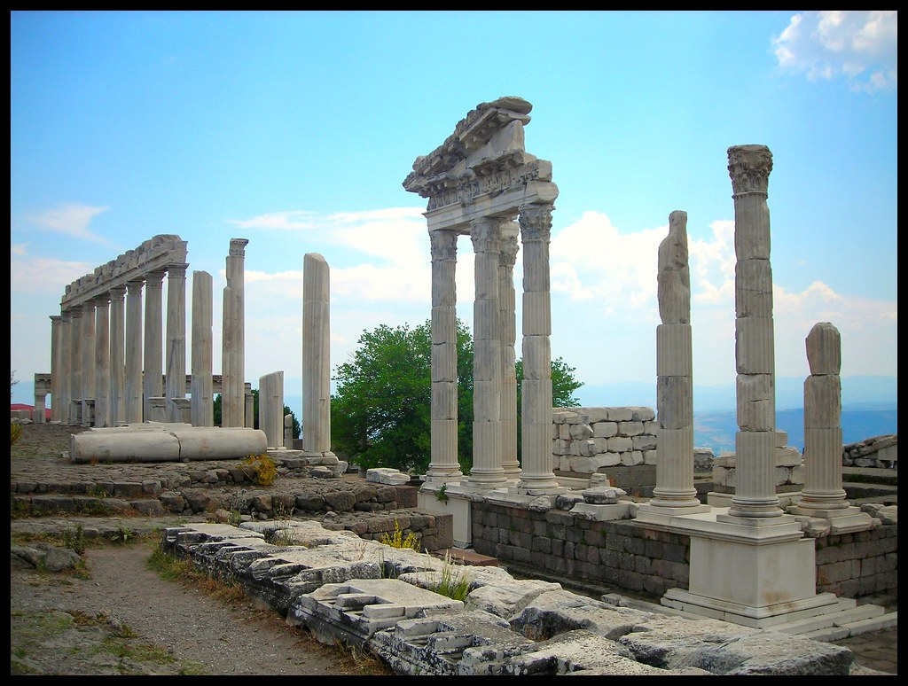
БЕРГАМ – ОСТАЦИ АНТИЧКОГ ГРАДА ПЕРГАМА

Slide 42
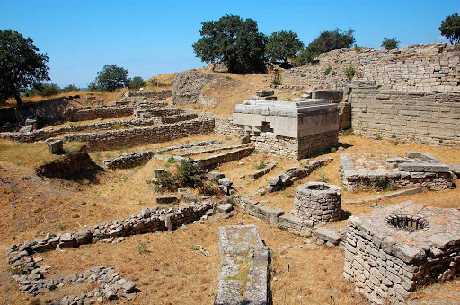
ОСТАЦИ ТРОЈЕ

Slide 43
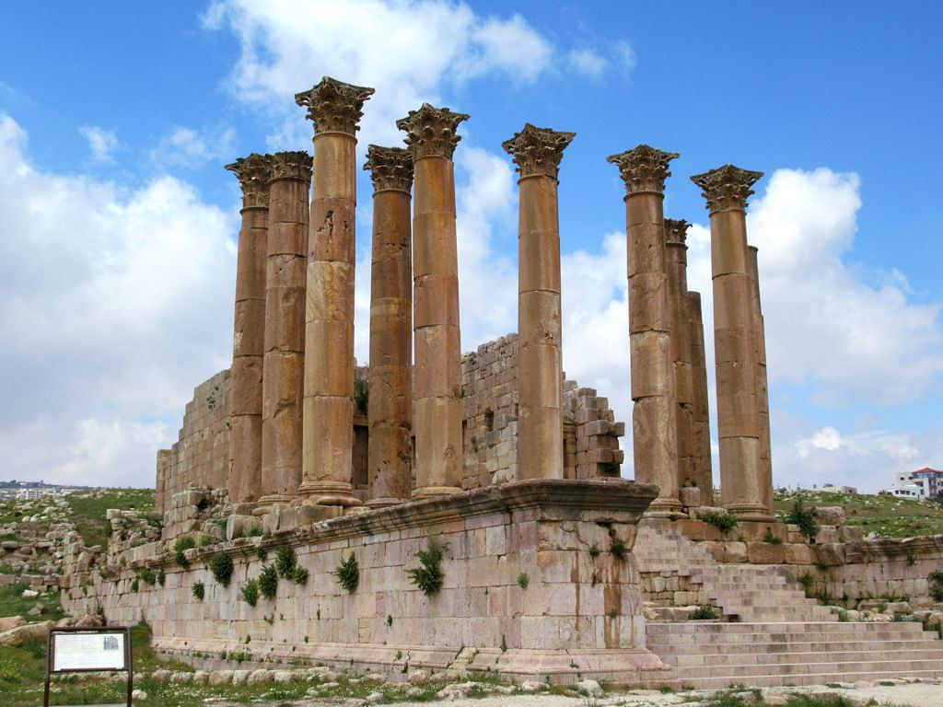
ЕФЕС – ХРАМ АРТЕМИСА

Slide 44
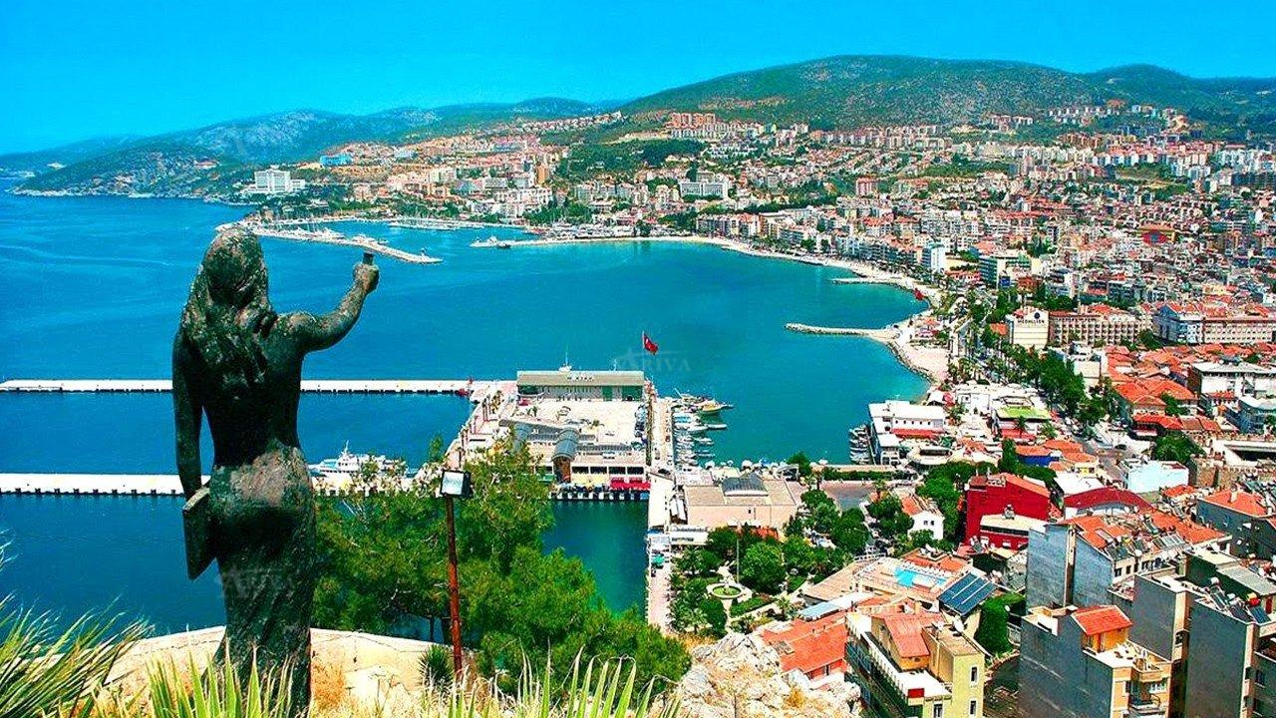
КУШАДАСИ

Slide 45
Памукале – дело природе попут Колорада или Метеора, у преводу памучна тврђава, са топлим изворима, терасасти обронци у подножју планине Кокелез и водопади
У близини град Хиераполис
Изграђен је храм који се користио као улаз за термални извор, Римљани су изградили своја купатила
Данас су видљиви само остаци зидова Аполоновог храма, десно од храма је Ђавоља рупа са природним извором отровног гаса плутанијума
Позориште је једно од најстаријих у Анадолији (10.000 гледалаца)
Градски зидови у правцу нагиба планине, у близини је Домицијанов свод са троструким засводима са два округла торња
Изван градских зидина је Мучилиште (мучен апостол Павле)
Други део топлих извора – северозападно од памукала Карахаит – познат по великом проценту гвожђа у води, национални парк Хоназ Даги

Slide 46
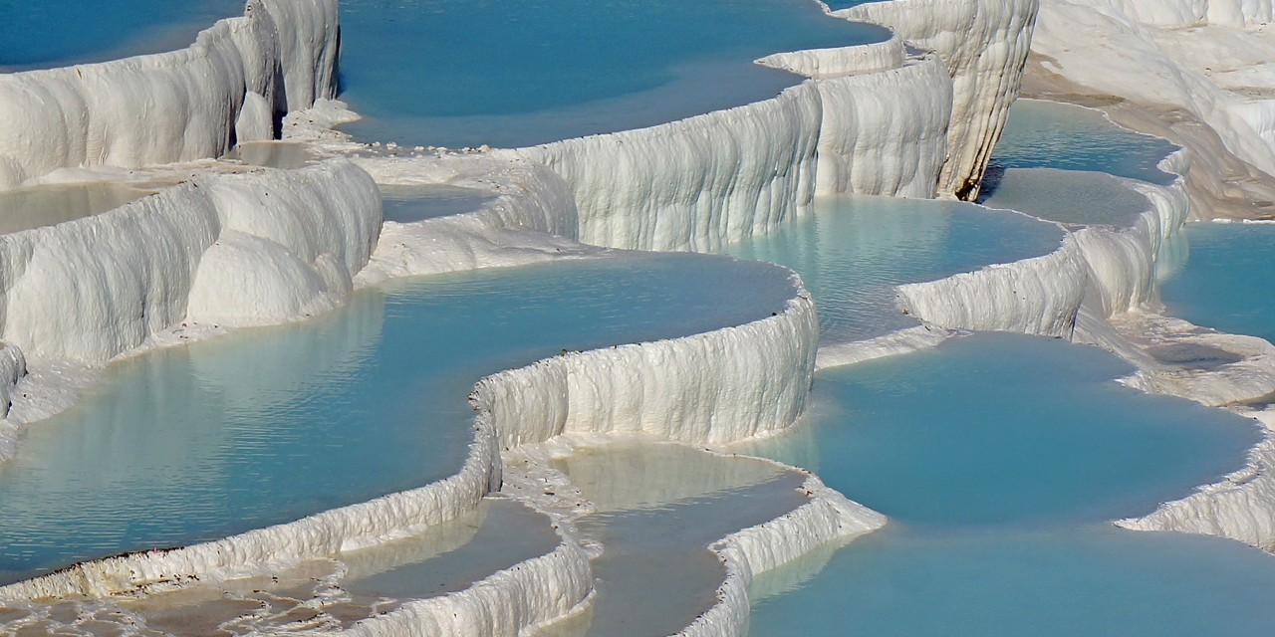
ПАМУКАЛЕ

Slide 47
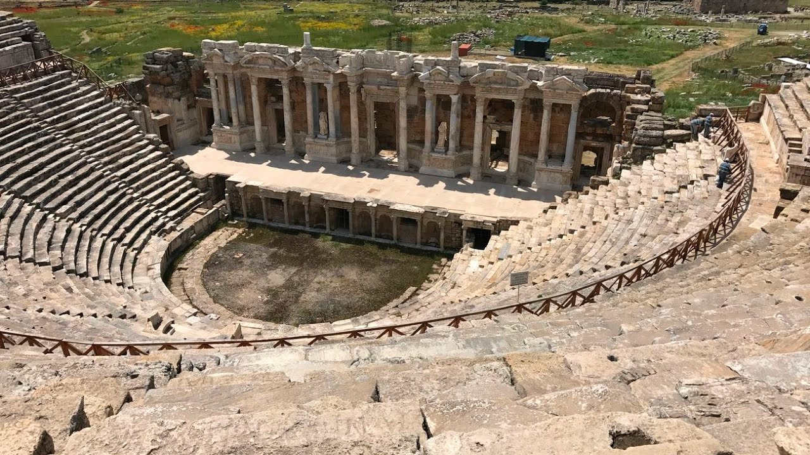
ХИЕРАПОЛИС - ПОЗОРИШТЕ

Slide 48
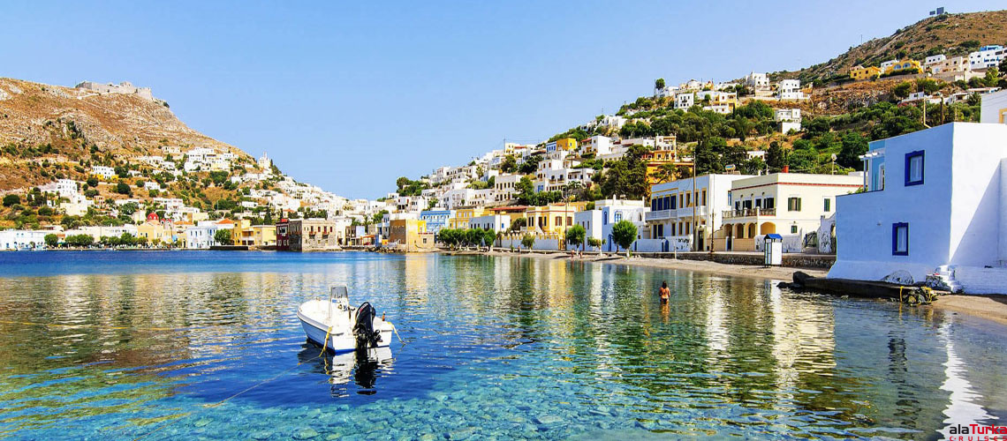
У провинцији Мугла налазе се познате дестинације за одмор: Бодрум (средњовековни замак на улазу у Бодрумски залив, гробница Маузола, једна од најлепших плажа је Караинкир,светилиште посвећено Зевсу), Мармарис (станица трговачке маршруте Анадолија – Родос – Египат, тврђава на брду, магловите планине), Дајча, Кајкезис и Фетије (популарно одмаралиште југоисточно од Мармариса са марином на крају прелепог залива, рушевине крсташке тврђаве, бројне камене гробнице урезане у литицу, најзначајнија Аминтисова гробница).
БОДРУМ

Slide 49
Регија Централне Анадолије
Централни део Турске, заузима 19% територије, друга по величини регија после регије источне Анадолије
Рељеф: Централна Анадолска висораван препуна доминантних вулканских врхова, колевка људске цивилизације
Градски центри ове регије су: Чанкири, Каранџа и Анкара
Анкара је у центру Анадолске висоравни, на висини од 850 метара.
Тврђава Анкара, темеље поставили Келти, завршили Римљани,
Августов храм, остаци римских театара и купатила
Ататурков маузолеј – на брду четврте Антепе, мешавина старих и нових архитектонских стилова, статуа Ататурка, натписи, писма и предмети који су припадали Ататурку, као и фотографије
Музеј Анатолске цивилизације – прекривени базар, Коцапели џамија.

Slide 50
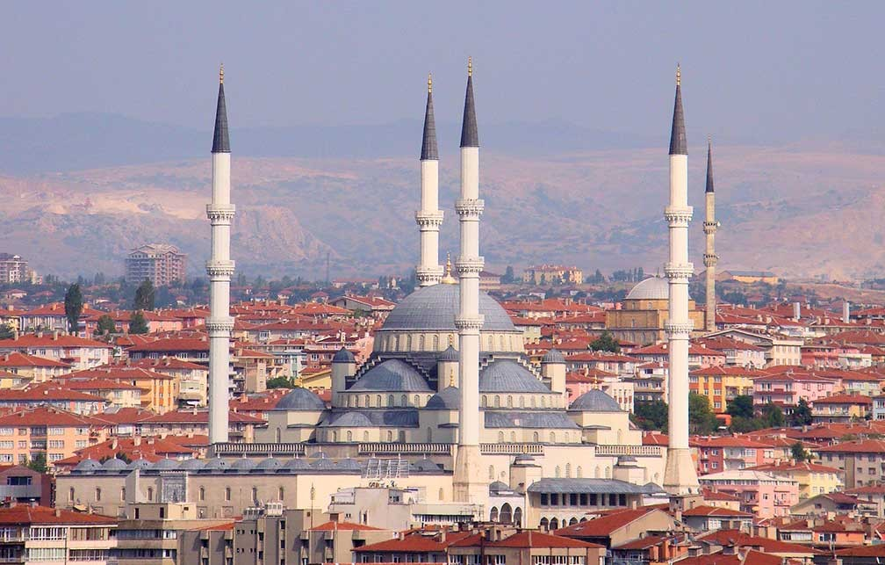
АНКАРА – КОЦАПЕЛИ ЏАМИЈА

Slide 51
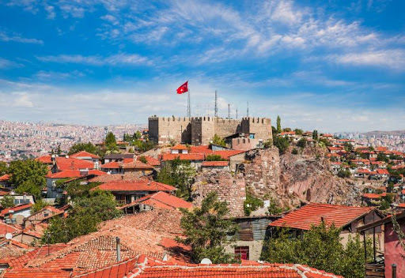
АНКАРА - ТВЂАВА

Slide 52
Југоисточни и источни Анадолијски регион
Заузима 9,7% територије, окружена источном Анадолијом и Медитеранском регијом, под утицајем континенталне и средоземне климе
Болу – у унутрашњости, важан провинсцијски центар са Улу џамијом, музејима археологије и етнографије
Југозападно од Болуа је популарно одмаралиште језера Абант.
Источни Анадолијски регион
По површини највећи, око ¾ области изнад 1500-2000 метара, највиши врх планине Арарат у овој регији, област испуњена планинама, планинским венцима, пространим равницама, висоравнима и великим бројем неактивних вулкана
Протиче река Мурат и притока Еуфрат
Најмање насељен

Slide 53
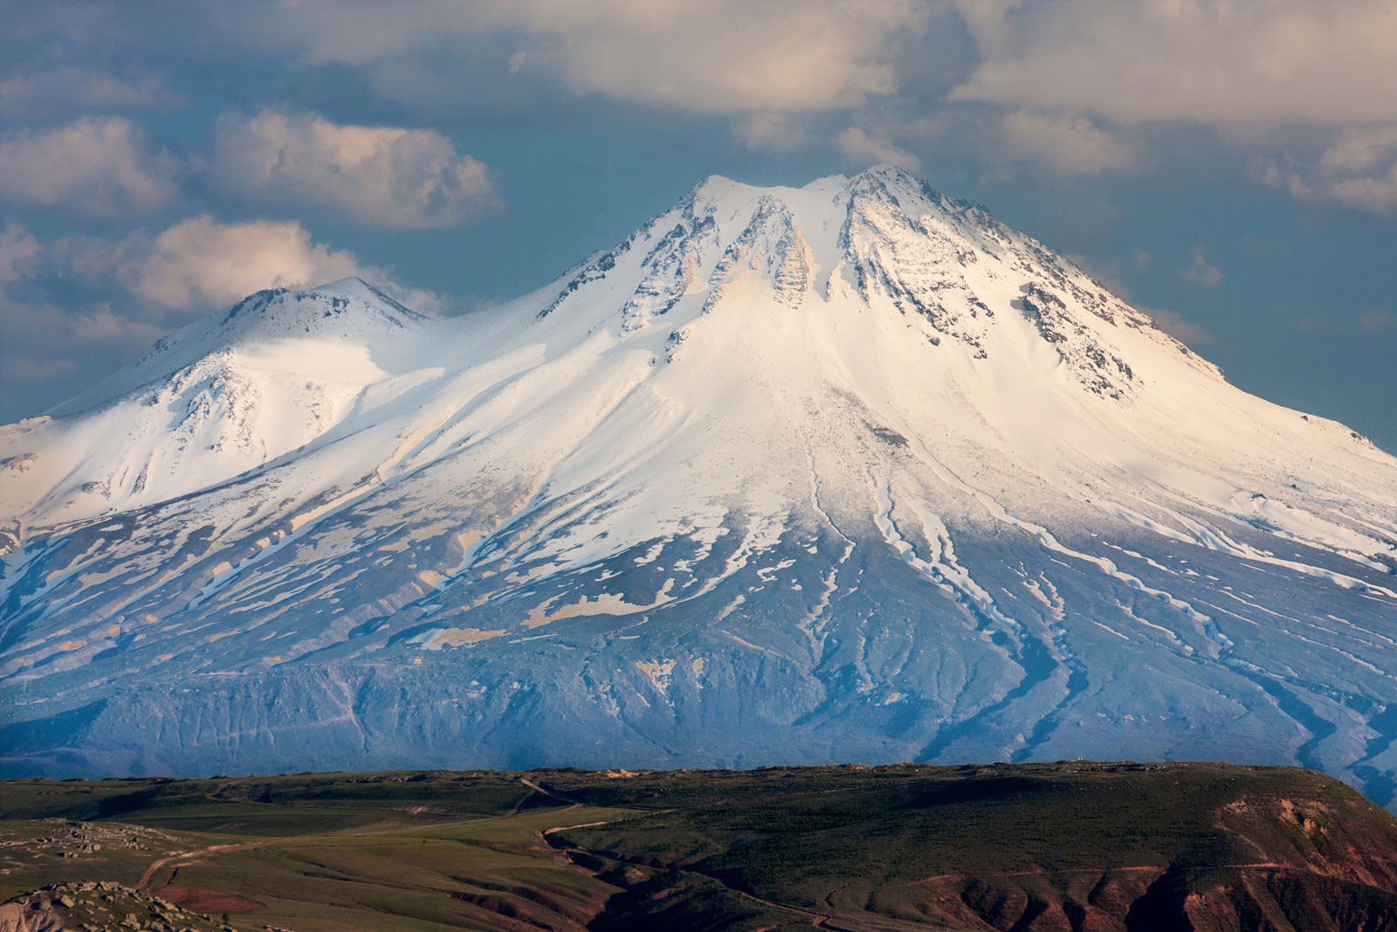
ПЛАНИНА АРАРАТ

Slide 54
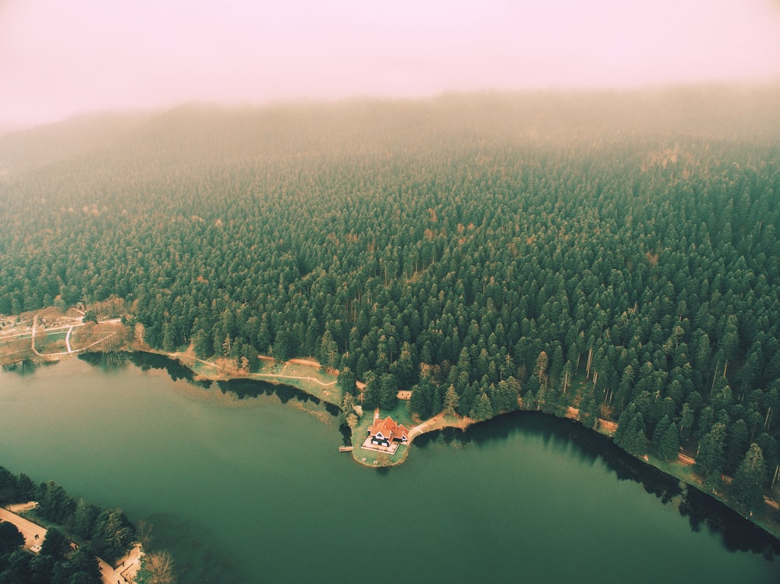
БОЛУ

Slide 55
ОВА ПРЕЗЕНТАЦИЈА ЈЕ НЕКОМЕРЦИЈАЛНА!
Слајдови могу да садрже материјале, фотографије и слике преузете са Интернета који су заштићени Законом о ауторским и сродним правима.
Ова презентација се може користити само у циљу информисања и образовања ученика у току наставе на даљину, односно за потребе остваривања наставе у школама и у друге сврхе се не сме користити.
Члан 44. – Дозвољено је да без дозволе аутора и без плаћања ауторске накнаде за некомерцијалне сврхе наставе (1) јавно извођење или представљање објављених дела у облику непосредног поучавања на настави. ЗАКОН О АУТОРСКИМ И СРОДНИМ ПРАВИМА („Службени гласник РС“, бр. 104/2009 и 99/2011)

